Slide 1

CHÀO MỪNG CÁC EM ĐẾN VỚI TIẾT TOÁN!

Slide 2
CHỦ ĐỀ 14
ÔN TẬP CUỐI NĂM
BÀI 68 ÔN TẬP CÁC SỐ TRONG PHẠM VI 1000
( Tiết 2)

Slide 3


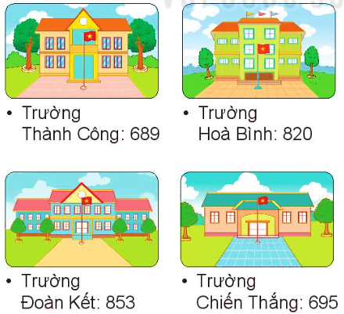

1
Số học sinh của bốn trường tiểu học như sau:
a) Trường nào có nhiều học sinh nhất? Trường nào có ít học sinh nhất?
b) Viết tên các trường theo thứ tự có số học sinh từ ít nhất đến nhiều nhất?
Trường Đoàn Kết có nhiều học sinh nhất.
Trường Thành Công có ít học sinh nhất.
Bài 1:
Thành Công
Chiến Thắng
Hòa Bình
Đoàn Kết

Slide 4

2
Viết số thành tổng trăm, chục, đơn vị (theo mẫu).
Mẫu: 346 = 300 + 40 + 6
Bài 2:
525
500+20+5
=
100+6
106
=
800+10
810
=
400+30+3
433
=
700+70+7
777
=

Slide 5

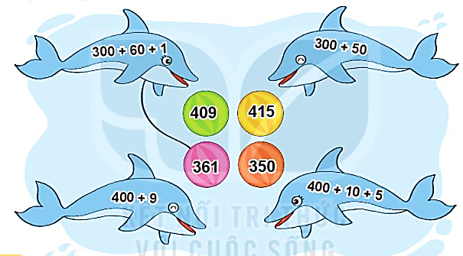


3
Tìm quả bóng cho cá heo

Slide 6

4
Số
?
a) 100 + = 106 b) 600 + 30 + = 634
?
?
6
4

Slide 7



5
a) Ghép ba thẻ số dưới đây được các số có ba chữ số nào?
405
504
450
540
Ghép ba thẻ số trên đây được các số có ba chữ số là: 405, 450, 504, 540.

Slide 8
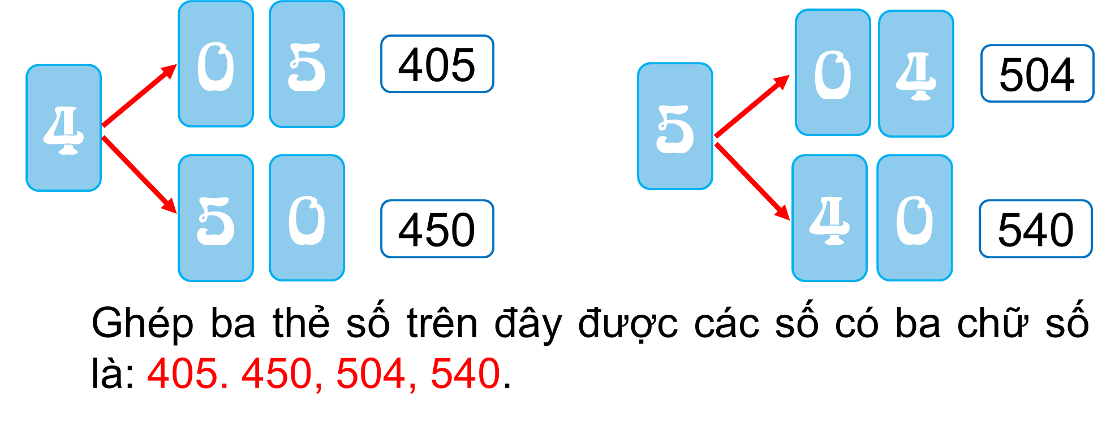
5
b) Tìm số lớn nhất và số bé nhất trong các số có ba chữ số ghép được ở câu a.
Số lớn nhất là: 540.
Số bé nhất là: 405.

Slide 9



YÊU CẦU CẦN ĐẠT
1
Đọc, viết, so sánh được các số trong phạm vi 1 000.
2
Viết được các số theo thứ tự từ bé đến lớn và từ lớn đến bé.
3
Tìm được số lớn nhất, số bé nhất trong 4 số đã cho.

Slide 10

CHÀO TẠM BIỆT CÁC EM!

